Slide 1
Problema cu Instrucțiuni de control + clase si obiecte

Slide 2
Problema 1 – instrucțiuni condiționale
Se se implemeneze o functie care primeste ca parametru tipul de drum pe care se afla (ex: “Oras”, “Zona Rezidentiala”, “Durm express”, “Autostrada”) si returneaza ca si numar viteza maxim atmisa pentru aceea portiune de drum: Oras – 50; Zona rezidentiala - 30, Drum express - 100; Autostrada - 130. In cazul in care parametrul nu este recunoscut se returneaza 0.
Functia se va testa intr-un program de tip main pentru a verifica ca toate cazurile sunt implementate correct. Rezultul pt fiecare apleare se va afisa in consola
Se va implementa functia in 3 forme diferite ( if else; if() {}else{ if(){}}; switch)

Slide 3
Problema 2 – cu instructiuni repetitive
Se da un sir de valori real care cuprind temperaturile mai multor pacienti. Se vrea impartirea temeraturilor in doua colectii (normale si anormale), una cu temperaturi mai mici de 37.0 si altele mai mare de 37.
Sa se printeze in consola cele doua siruri rezultate. Pe primul rand se va printat temperature normala iar pe cel de al doilea, cea anormala.
Bonus: in sirul afisat final, afisati “id - temperatura”.
Id-ul este reprezentat de indexul din sir-ul initial
Sirul de valori va fi hardcodat de voi in main.
0 1 2 3 4
36.5 36.3 36.9 37.1 38.5
0 1 2
Temp
normal
(36.5,0) (36.3,1) (36.9 ,2)
0 1
(37.1, 3) (38.5, 4)
Temp anormal

Slide 4
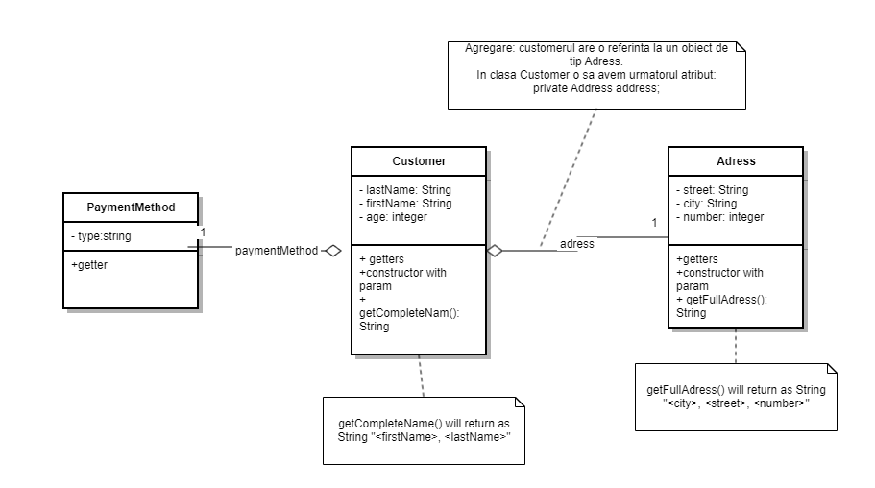
Problema 3 – clase si obiecte
Sa se implementeze clasele pentru urmatoarea diagrama.
In functia main sa se creeze un obiect de tip Customer care prin constructor o sa aiba nevoie de un obiect de tip Adress is PaymentMenthod Obiecte care trebuie creeate inainte
Ex un obiect de tip customer:
Adress address = new Address(..);
PaymentMethod pm = new PaymentMethod();
Customer c = new Customer(address, pm, lName, fName, age);
Dupa ce aveti Customerul creat apleati in main si printati resulatatele pt urmatoarele functii:
customer1.getCompleteName()
customer1.getAdress().getFullAdress()
customer1.getPaymentMethod().getType()

